Slide 1
CF02_5_1_video_proceso auditoría
Video Motion Graphics + Presentador
Producción audiovisual donde el presentador del equipo de producción lee un guion por medio de telepronter y a medida que habla se acompaña de imágenes y material pregrabado.

Slide 2


Indicaciones para la producción
Inicia con el logo animado del SENA.
Título: La auditoría
Audio/ Narración
Música de inicio
Referencias de las imágenes: SENA logo

Slide 3


Indicaciones para la producción
Auditoría interna
El video inicia con el presentador hablando a la cámara y al lado en vectores aparece un gráfico representando un proceso de auditoría.
Audio/ Narración
Una auditoría interna se realiza por la necesidad que tienen las organizaciones de mantener el control para hacer más eficaz en su funcionamiento.
Referencias de las imágenes: https://www.freepik.es/vector-gratis/analisis-estadistico-personaje-dibujos-animados-hombre-lupa-analizando-datos-diagrama-circular-segmentos-coloridos-estadisticas-auditoria-ilustracion-concepto-investigacion_11668491.htm#query=auditor%C3%ADa&position=2&from_view=search

Slide 4

Indicaciones para la producción
Sistema de control interno
Políticas
Procedimientos
Luego, aparece otro gráfico mostrando tres puntos clave en el análisis del mismo.
Audio/ Narración
A través de la auditoría se revisa el sistema de control interno, las políticas y procedimientos definidos para proteger los activos del negocio y, de esta forma, poder evitar fraudes, sabotajes e incrementar la eficiencia y eficacia operativa.
Referencias de las imágenes: https://www.freepik.es/vector-gratis/analisis-datos-estadisticos-administracion-financiera-diagrama-circular-segmentos-coloridos-grafico-circular-negocios-estadistica-auditoria-consultoria_11669068.htm#query=auditor%C3%ADa&position=15&from_view=search

Slide 5
Indicaciones para la producción
Queda entonces el presentador hablándole a la cámara.
Audio/ Narración
Este proceso se da de manera independiente del pensamiento de los directivos o del personal involucrado en los procesos de negocio de la organización, siendo lo más objetiva e imparcial posible. El papel del auditor es garantizar que estos resultados no sufran manipulación y que estos se encuentren aislados de los involucrados. Sólo conocerán los resultados del proceso al finalizar la auditoría.
Referencias de las imágenes:

Slide 6
Indicaciones para la producción
Continua el presentador y ocurre una transición a la animación.
Audio/ Narración
Ahora bien, existe una leve diferencia entre auditoría interna y externa.
Referencias de las imágenes:

Slide 7
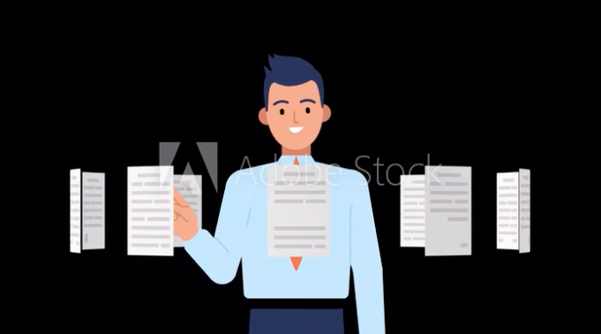
Indicaciones para la producción
Auditoría externa
Se muestra un personaje revisando cada proceso de la empresa.
Audio/ Narración
La auditoría externa es cuando la empresa contrata a una empresa certificada para este proceso y por tanto, no tiene ningún vínculo comercial o de cualquier otra naturaleza.
Referencias de las imágenes: https://stock.adobe.com/co/video/businessman-looking-through-sliding-around-documents-and-papers-loopable-2d-animation-accounting-and-auditing-service-for-business-online-documentation-database-concept-select-contract-or-offer/447682709

Slide 8

Indicaciones para la producción
Auditoría interna
Luego, se presenta otro personaje (empleado) analizando también los procesos.
Audio/ Narración
En la auditoría interna, por su parte, los procesos son llevados a cabo por alguien contratado en la empresa que puede tener la calidad de empleado pero debe cumplir con las características de ser calificado o certificado en el proceso y contar con la experiencia suficiente para realizar dicho proceso.
Referencias de las imágenes: https://stock.adobe.com/co/video/young-female-character-work-at-laptop-animation-financial-graphs-and-charts-business-accounting-analysis-audit-research-infographics-finance-statistics-office-worker-manager/495642171

Slide 9

Indicaciones para la producción
Luego se muestra con más detalle diferentes formatos para su imparcialidad.
Audio/ Narración
En este aspecto, es mucho más compleja la imparcialidad pero se deben buscar los mecanismos para que esto funcione, pues de lo contrario, los hallazgos no serán del todo verídicos.
Referencias de las imágenes: https://www.freepik.es/vector-gratis/analisis-financiero-personaje-dibujos-animados-hombre-lupa-analizando-diagrama-circular-segmentos-coloridos-evaluacion-auditoria-investigacion_10782759.htm#page=3&query=auditor%C3%ADa&position=27&from_view=search

Slide 10

Indicaciones para la producción
Luego, se presenta un informe con los hallazgos encontrados, que luego se presentan a los directivos.
Audio/ Narración
El informe de los auditores internos se entregará directamente a la junta directiva o la alta dirección, evitando el riesgo de ser influenciados por otros equipos o gerentes.
Referencias de las imágenes: https://stock.adobe.com/co/video/document-contract-review-analysis-inspection-of-agreement-contract-compliance-verification/452452178?asset_id=483046077

Slide 11
Indicaciones para la producción
Aparece nuevamente el presentador ante cámara.
Audio/ Narración
El objetivo de una auditoría, entonces, es obtener información precisa sobre el desempeño, la gobernanza y los riesgos del equipo.
Referencias de las imágenes:

Slide 12

Indicaciones para la producción
Continua el presentador y al lado un vector acompañando su mensaje.
Audio/ Narración
Por lo tanto, si la independencia u objetividad del auditor entra en duda en algún momento, es necesario informar a la administración para que se tomen los correctivos necesarios y garantizar que el proceso se realice de manera objetiva.
Referencias de las imágenes: https://www.freepik.es/vector-gratis/participacion-negocio-calculo-dividendos-porcentaje-tamano-contribucion-monto-deposito-contabilidad-auditoria-personajes-dibujos-animados-accionistas-ilustracion-metafora-concepto-aislado-vector_12083656.htm#page=3&query=auditor%C3%ADa&position=13&from_view=search

Slide 13
Indicaciones para la producción
El video cierra con el presentador ante la cámara.
Audio/ Narración
Los datos e información recolectada son el insumo que tiene la organización para realizar los planes de mejora en sus procesos y llegar a la calidad deseada en los mismos, ya que en muchos casos de eso depende una certificación.
Referencias de las imágenes:

